Slide 1


Universidad Politécnica de Bacalar

Slide 2
CONTROL PACIENTES

Slide 3
Materia: Base de Datos
Programación Orientada a Eventos
Docente: Isaías Contreras Benitez
Esdras Eliseo Chuc Caamal
Alumno: Brayan Antonio Rodríguez García
Diego Gerardo Martínez García

Slide 4
Descripción
Programa de registro y de control de pacientes del IMSS. El programa nace de la necesidad de los trabajadores del área de archivo clínico para el fácil control y acceso de datos.
El programa contendrá distintas secciones:
Activos:
Pacientes que se encuentran consultando en la clínica.
Pasivos:
Pacientes que se encuentran de manera momentánea inactivos.
Defunción:
Pacientes que han fallecido.
Depuración:
Pacientes con abandono de tratamiento.

Slide 5
Funcionamiento

Slide 6
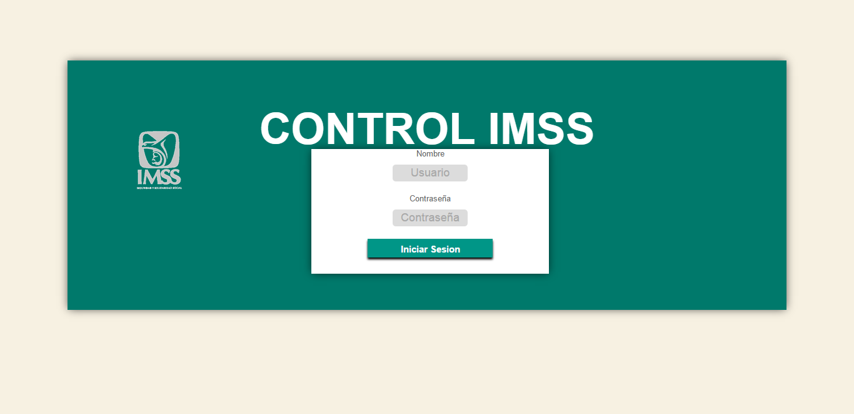

Slide 7
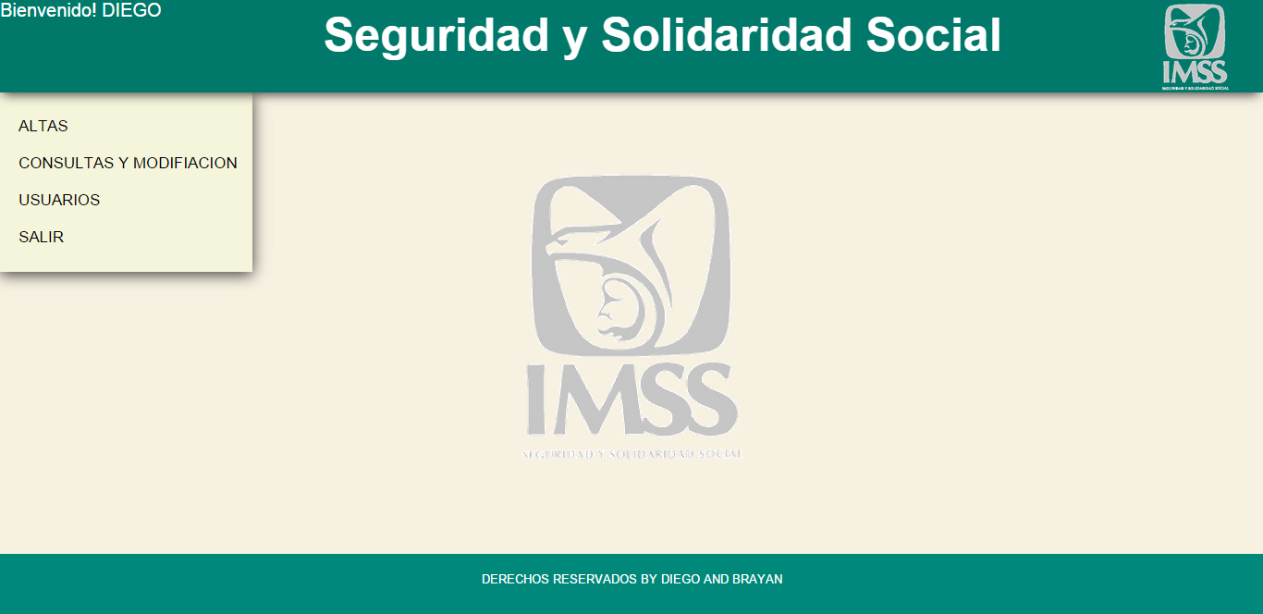

Slide 8
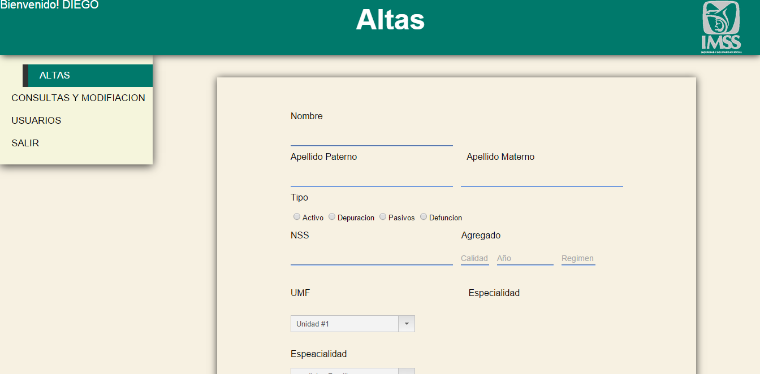
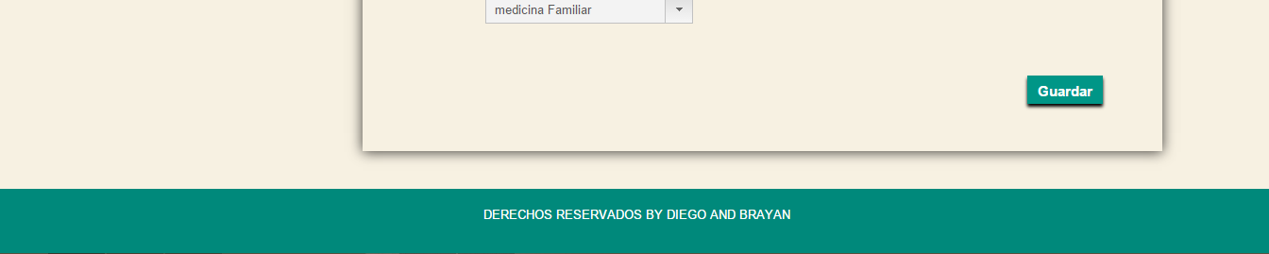

Slide 9
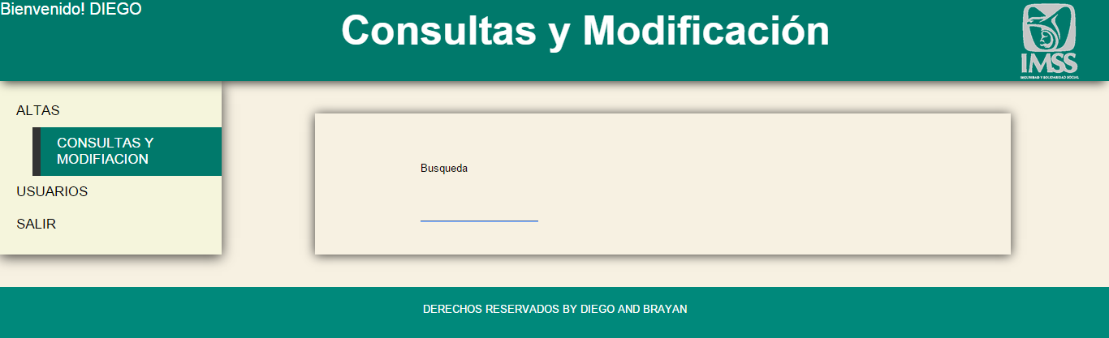

Slide 10
Gracias por su atención

